Slide 1
Kemi 1
Periodiska Systemet

Slide 2
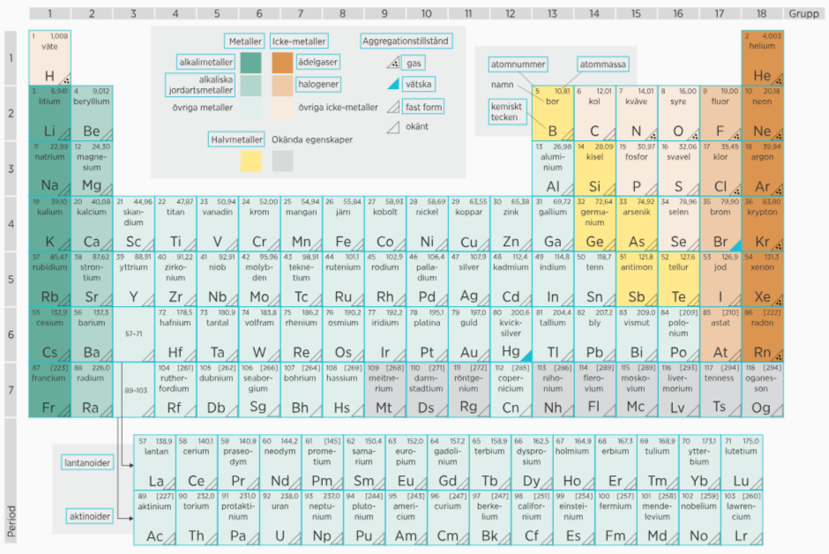
Notes:
Gjort av Mendelejev i mitten av 1800-talet
Lantanoider är lika lantan
Aktinoider är lika aktinium
Prometium och all aktinider är radioaktiva – de faller sönder till lättare grundämnen och utsänder farlig strålning
Grundämnena med atomnummer mellan 104 – 118 är radioaktiva
Grundämnen som är tyngre än uran (92) kallas transuraner. De förekommer inte naturligt utan kan bara framställas i kärnreaktioner

Slide 3


Isotoper
När två (eller mer) atomer av samma grundämne har olika antal neutroner i kärnan
78,99%
10,00%
11,01%
Notes:
För att kunna atommassa som det står på periodiskt systemet, måste vi också veta proportionerna:
Mg-24 = 78.99%
Mg-25 = 10,00%
Mg-26 = 11,01%

Slide 4
Medelatommassa
78,99% = 0,7899
10,00% = 0,1000
11,01% = 0,1101
x 24u = 18,96
x 25u = 2,5
x 26u = 2,86
Förvandla procent till decimaltal
Multiplicera med isotopers atommassa
Lägga tillsammans
ex) (0,7899*24u) + (0,1000*25u) + (0,1101*26u) = 24,3u
Notes:
Mg-24 = 78.99%
Mg-25 = 10,00%
Mg-26 = 11,01%

Slide 5
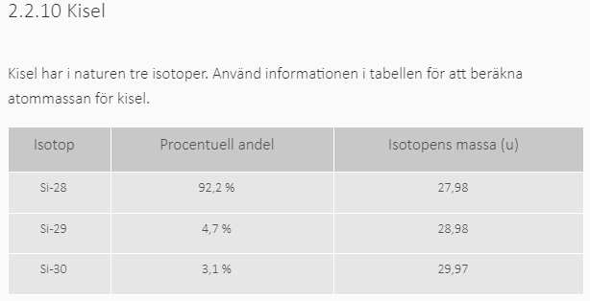

Slide 6
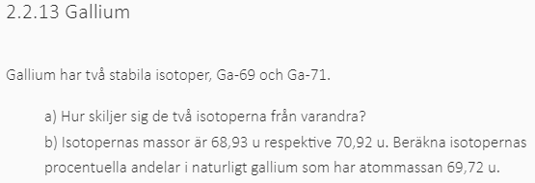

Slide 7
Gör själva!
Kol består av två isotoper: C-12 och C-13 med 98,89% och 1,11% respektive. Vad är kolatomernas medelmassa?

Slide 8
Notes:
Gjort av Mendelejev i mitten av 1800-talet
Lantanoider är lika lantan
Aktinoider är lika aktinium
Prometium och all aktinider är radioaktiva – de faller sönder till lättare grundämnen och utsänder farlig strålning
Grundämnena med atomnummer mellan 104 – 118 är radioaktiva
Grundämnen som är tyngre än uran (92) kallas transuraner. De förekommer inte naturligt utan kan bara framställas i kärnreaktioner

Slide 9
Periodiska Systemet
Ett verktyg
Används för att beskriva hur reaktioner sker och varför
Innehåller massvis av information om alla grundämnen
Finns mönstrar:
Lodrätt och vågrätt
Atomradie
Elektronegativitet
Joniseringsenergi

Slide 10
Lodrätt och Vågrätt
Lodrätt (kolumn)
Grupp nummer – beskriver hur många valenselektroner atomen har
Vågrätt (rad)
Period nummer – beskriver hur många elektronskal atomen har
Notes:
Iaktta ett mönster mellan talen i kolumner och rader med Bohr-Rutherford modellerna

Slide 11
Atomradie
Atomradie är avståndet mellan mitten av en atomkärna och sitt ytterst elektronskal (valensskal)
När vi gå längs raden:
Atomradie minskas
När vi gå ner gruppen:
Atomradie ökas

Slide 12
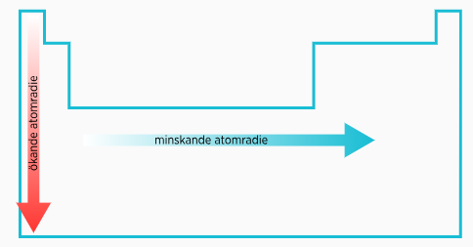

Slide 13
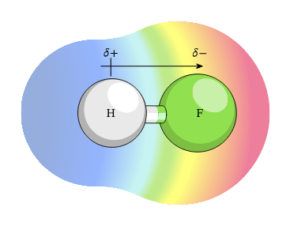
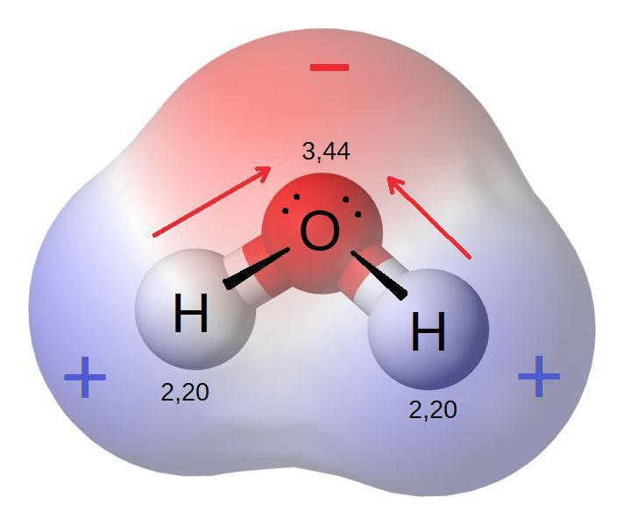
Elektronegativitet
Elektronegativitet, EN, är ett mått som beskriver hur starkt en atom (i en molekyl) attraherar elektroner till sig själv
Notes:
Prata om δ+ och δ-

Slide 14
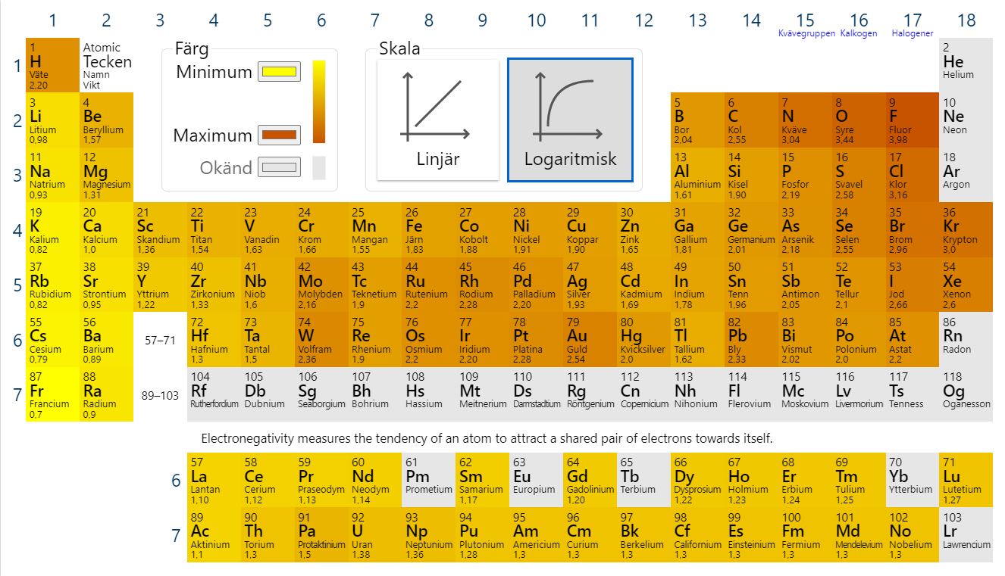
Elektronegativitet
Fluor har den högsta mått enligt Paulings-skala (EN)

Slide 15
Joniseringsenergi
Mängden energi som krävs för en atom att förlorar en elektron och blir en jon med laddningen, +1

Slide 16
